Slide 1
Testování
Matěj Černík

Slide 2
Testování
zkoušení
ověřování
kontrolování

Slide 3
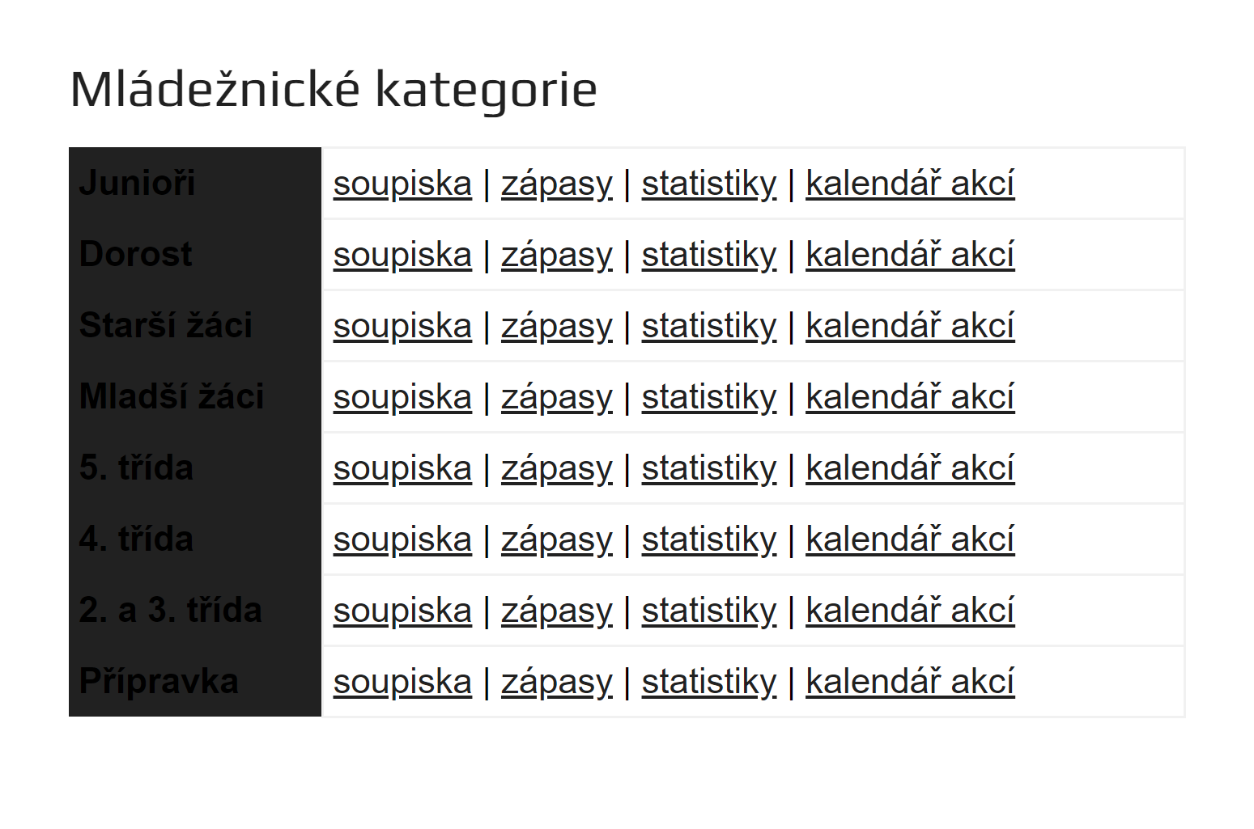

Slide 4


Slide 5
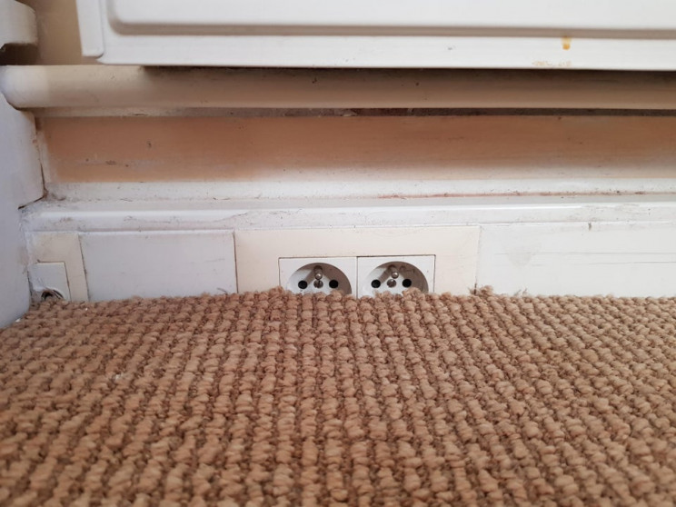

Slide 6
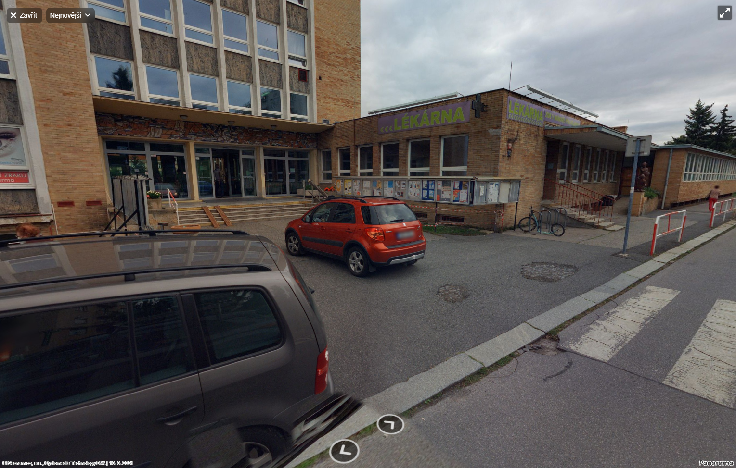

Slide 7
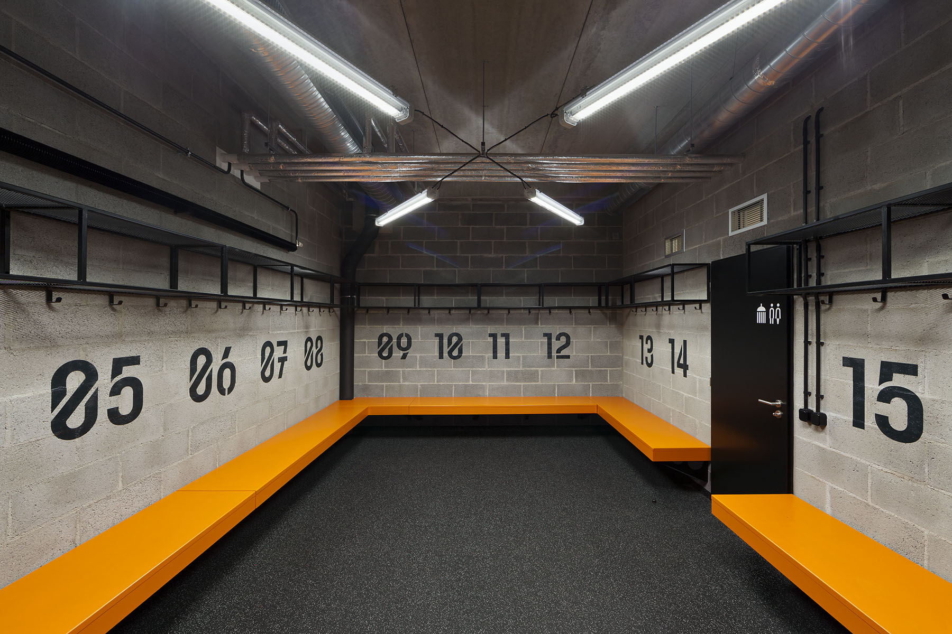

Slide 8
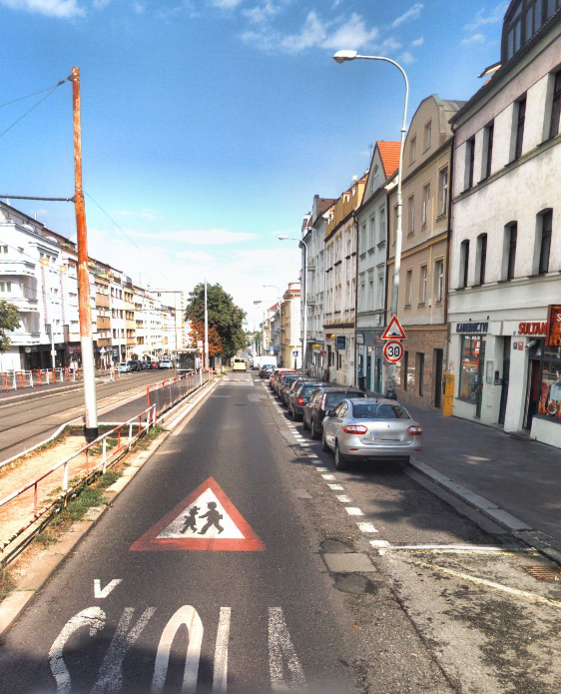

Slide 9
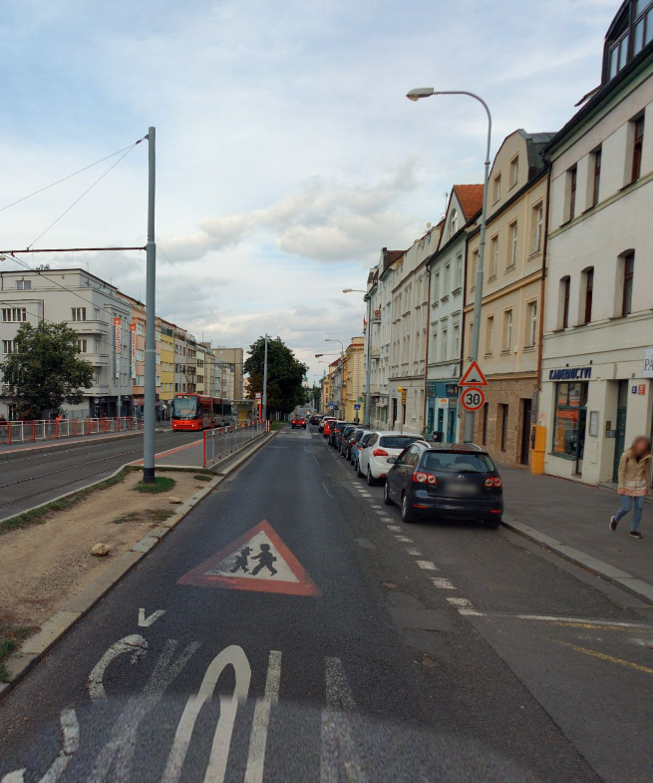

Slide 10
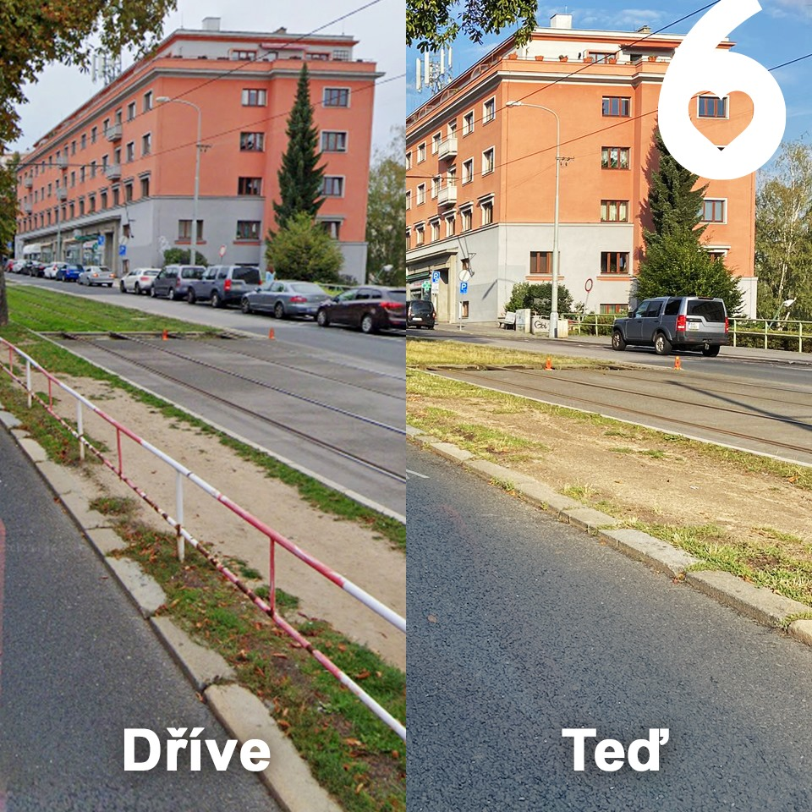

Slide 11
Metody uživatelského testování

Slide 12

Prediktivní
(expertní) metody

Slide 13


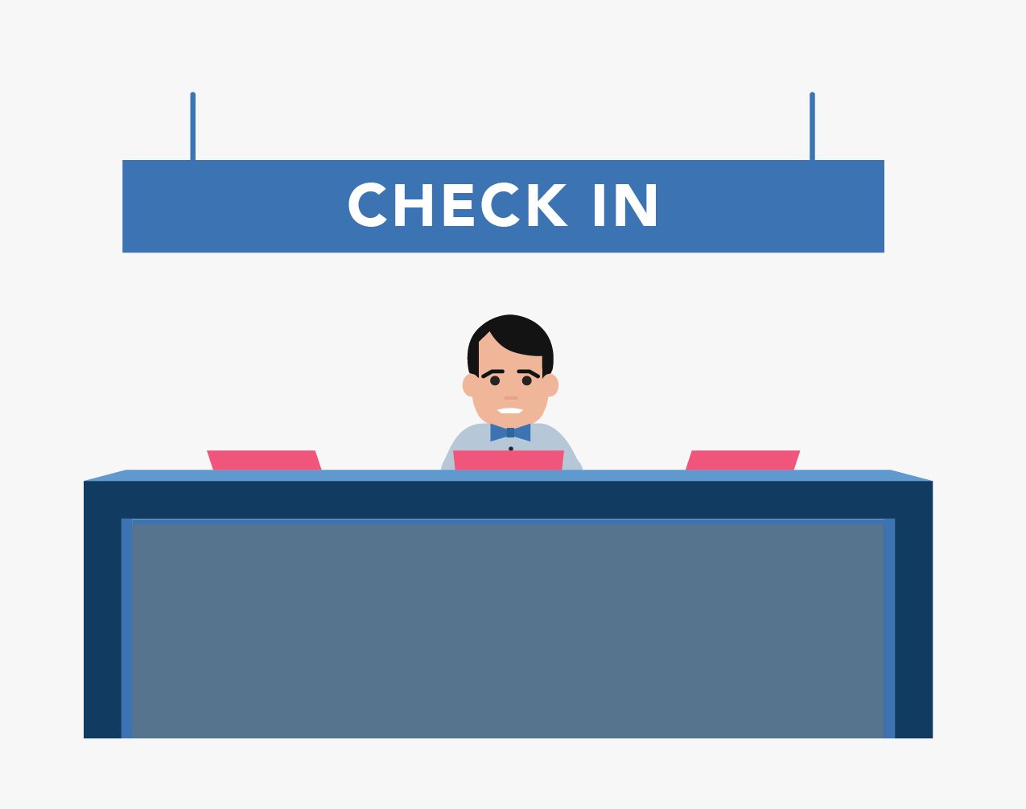


NN/g heuristice https://www.nngroup.com/articles/ten-usability-heuristics/

Slide 14




Přístupnost

Slide 15
Průchod
Finanční podmínky Erasmus+ pro osoby se specifickými potřebami
Fakulta informačních technologií ČVUT - FIT ČVUT (cvut.cz)
Studium - FIT ČVUT (cvut.cz)
Informační servis
Studijní pobyty - FIT ČVUT (cvut.cz)
Kontakty
Studium v zahraničí - Studuj ve světě s ČVUT - Já jedu! (cvut.cz)
Možnosti vycestovat
Vyjeď na Erasmus s ČVUT - Studuj ve světě (cvut.cz)
Finanční podmínky pro Erasmus - Studuj ve světě (cvut.cz)
Další informace
Sociální příspěvky
Podpora účastníků se specifickými potřebami

Slide 16

Pozorování

Slide 17
Testování použitelnosti

Slide 18

Testování použitelnosti

Slide 19

Testování použitelnosti

Slide 20

Testování použitelnosti

Slide 21

Testování použitelnosti

Slide 22
Pochopit uživatele
PROČ?

Slide 23
Testování a sprint

Slide 24
Rozhovor v 5 dějstvích
uvítání
obecné otevřené otázky
seznámení s prototypem
podrobné úkoly
shrnutí

Slide 25
Přátelské uvítání
„Díky, že jste dnes přišel! Snažíme se naše produkty neustále zlepšovat a u toho se neobejdeme bez otevřené zpětné vazby od vás. Čeká vás vcelku neformální rozhovor. Budu se hodně ptát, není to ale žádný test pro vás – testujeme náš produkt. Když se na ně čem zaseknete nebo vás něco zmate, není to vaše chyba. Naopak, pomáháte nám tak najít problémy, které je potřeba opravit. Začneme pár otázkami ohledně vašich zkušeností a pak vám ukážu nějaké věci, na kterých teď pracujeme. Než začneme, chcete se na něco zeptat?“

Slide 26
Otázky na souvislosti
(fitness aplikace)
„Jakou máte práci?“
„Jak dlouho už to děláte?“
„A co děláte, když zrovna nepracujete?“
„Jak se o sebe staráte?“
„Jak se udržujete v kondici a aktivní?“
„Používáte na pomoc se cvičením nějaké aplikace, weby nebo jiné nástroje?“ „Které?“
„Co by pro vás měly dělat?“
„Co se vám na nich líbí nebo nelíbí?“
„Platíte za ně?“ „Proč?“ „Proč ne?“

Slide 27
Představení prototypu
„Některé věci za tím ne musí fungovat úplně správně – pokud narazíte na něco, co ještě neběží, řeknu vám to.“
„Nejsou žádné správné nebo špatné odpovědi. Já jsem to nenavrhoval, tak že se neurazím, ani mi nemůžete lichotit. Nejvíc nám pomůžou otevřené, upřímné připomínky.“

Slide 28
Představení prototypu
„Když budeme prototyp procházet, prosím, uvažujte na hlas. Říkejte mi, co se snažíte udělat a jak si myslíte, že toho dosáhnete. Když si nebudete vědět rady nebo něčemu nebudete rozumět, prosím řekněte mi to. A když se vám něco bude obzvlášť líbit, taky mi to řekněte.“

Slide 29
Úkoly a pošťouchnutí
„Co je tohle? Nač to je?“
„Co si o tom myslíte?“
„Co čekáte, že to bude dělat?“
„Takže, co vám běží hlavou, když se na to díváte?“
„Co teď hledáte?“
„Co byste udělala teď? Proč?“

Slide 30
Rychlé shrnutí
„Jaký je tenhle produkt ve srovnání s tím, co používáte teď?“
„Co se vám na tomto produktu líbilo? A co vám vadilo?“
„Jak byste produkt popsal svým známým?“
„Kdybyste si mohl od zlaté rybky přát tři věci, které tenhle produkt vylepší, co by to bylo?“

Slide 31
Tipy
připravte si scénář
buďte příjemní
pokládejte otevřené otázky
buďte zvědaví
připusťte si neúspěch

Slide 32
Testujte!
Otázky?

